Slide 1
Ecommify
Database Design
Diseño relacional avanzado — PostgreSQL + MongoDB
Alexander Caballero García · Astrid Carolina Rodríguez Cristancho · Brian Maldonado · Luis Alberto Rojas Adames
Unidad 2 · Maestría en Arquitectura de Software · Universidad de La Sabana

Slide 2
Contexto & Decisión Arquitectónica
🛒
⚡
🎯
Plataforma
Reto
Decisión
Ecommify gestiona pedidos, pagos, clientes, vendedores y catálogo de productos en un entorno e-commerce de alta transaccionalidad.
Dominios con necesidades distintas: transacciones ACID para pedidos y pagos, vs catálogo flexible y analítica de alta lectura.
Arquitectura híbrida: PostgreSQL en Amazon RDS para el módulo transaccional, MongoDB Atlas para catálogo analítico y reseñas.

Slide 3
Requisitos del Sistema
Requisitos Funcionales
Requisitos No Funcionales
RF-01
Gestionar clientes y vendedores con geolocalización
RNF-01
Consistencia ACID en órdenes y pagos
RF-03
Registrar órdenes con trazabilidad logística completa
RNF-04
Flexibilidad de esquema con JSONB y documentos
RF-05
Gestionar pagos con consistencia transaccional
RNF-05
Rendimiento con índices, MVs y particionamiento
RF-07
Soportar consultas analíticas OLAP sobre ventas
RNF-08
Compatible con Supabase Free Tier y Atlas M0
RF-08
Atributos variables por categoría con JSONB y MongoDB
RNF-09
Trazabilidad temporal con TIMESTAMPTZ
RF-10
Escalabilidad: migración parcial a MongoDB sin afectar OLTP
RNF-10
Seguridad con restricciones CHECK y pgcrypto

Slide 4
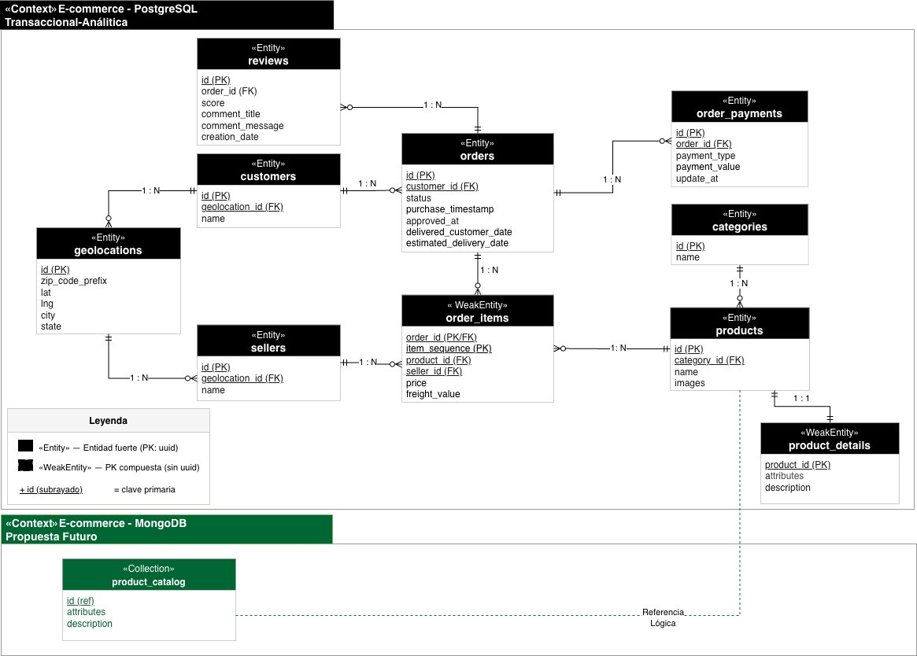
Diagrama ER Conceptual
PostgreSQL · Módulo Transaccional-Analítico

Slide 5
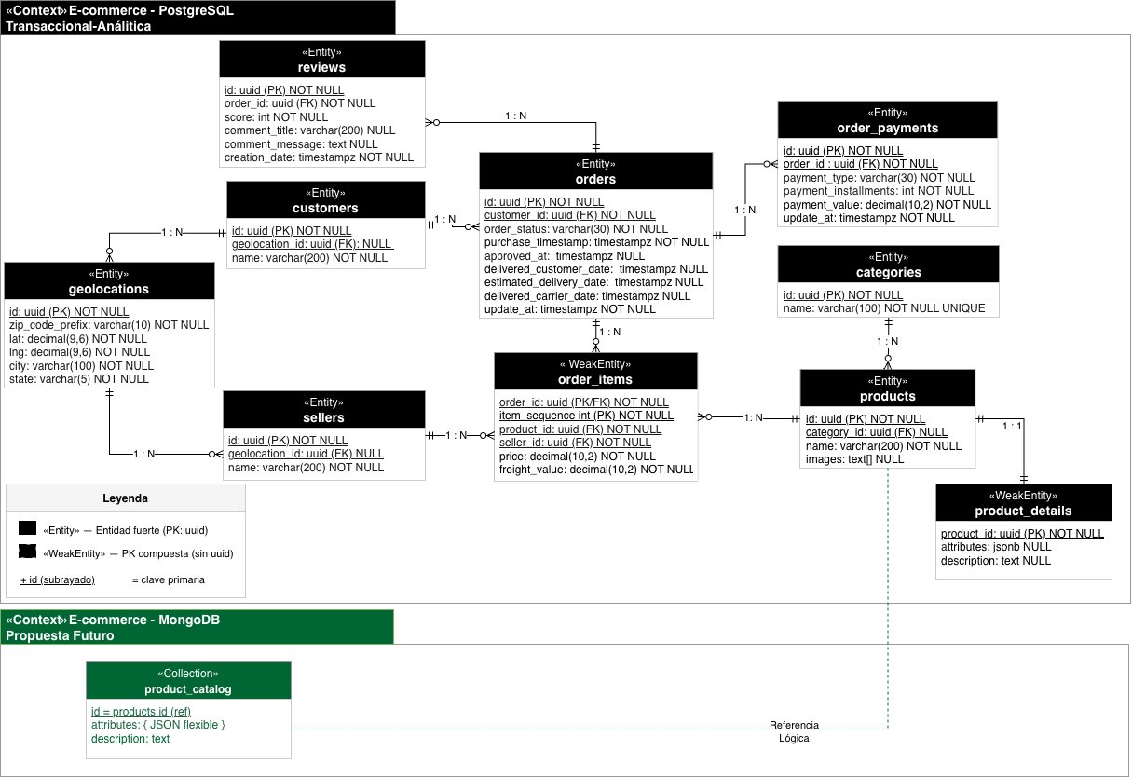
Esquema Lógico
Tipos · NULL/NOT NULL · Claves · Constraints

Slide 6
Tipos Avanzados & Extensiones PostgreSQL
Extensiones
TEXT[]
Múltiples URLs de imágenes en S3 sin tabla adicional. Permite array_append() y consultas con ANY().
products.images
pgcrypto
Generación de UUIDs con gen_random_uuid()
JSONB
Atributos variables por categoría (RAM, tallas, ISBN). Indexable con GIN, consultable con operadores @> y ->.
product_details.attributes
pg_trgm
UUID
gen_random_uuid() via pgcrypto. Portabilidad entre motores y clave de sincronización con MongoDB.
Búsqueda fuzzy en products.name — tolera errores tipográficos
Todos los IDs
TIMESTAMPTZ
Zona horaria explícita. Crítico para operaciones con vendedores y clientes en múltiples regiones.
postgis
Consultas geoespaciales sobre geolocations (RDS / Supabase)
Todas las fechas

Slide 7
Esquema MongoDB — Módulo Analítico
«Collection» product_catalog
«Collection» reviews
Consolida products + product_details. Atributos variables por categoría sin columnas nulas.
Texto libre y metadatos analíticos. Optimizado para Aggregation Pipeline de MongoDB.
{
"_id": "uuid-postgresql",
"name": "Notebook Pro 15",
"category": "informatica",
"images": ["url1.jpg", "url2.jpg"],
"attributes": {
"ram_gb": 16,
"processor": "Intel i7",
"storage_gb": 512
},
"updated_at": "2026-05-18T02:00:00Z"
}
{
"_id": "uuid",
"order_id": "uuid-postgresql",
"product_id": "uuid-postgresql",
"score": 5,
"comment": {
"title": "Excelente producto",
"message": "Llegó antes del plazo..."
},
"metadata": {
"creation_date": "2018-03-15T14:22:00Z",
"synced_at": "2026-05-18T02:00:00Z"
}
}
Patrón: Embedded Document + Extended Reference
Patrón: Subset Pattern + Reference

Slide 8
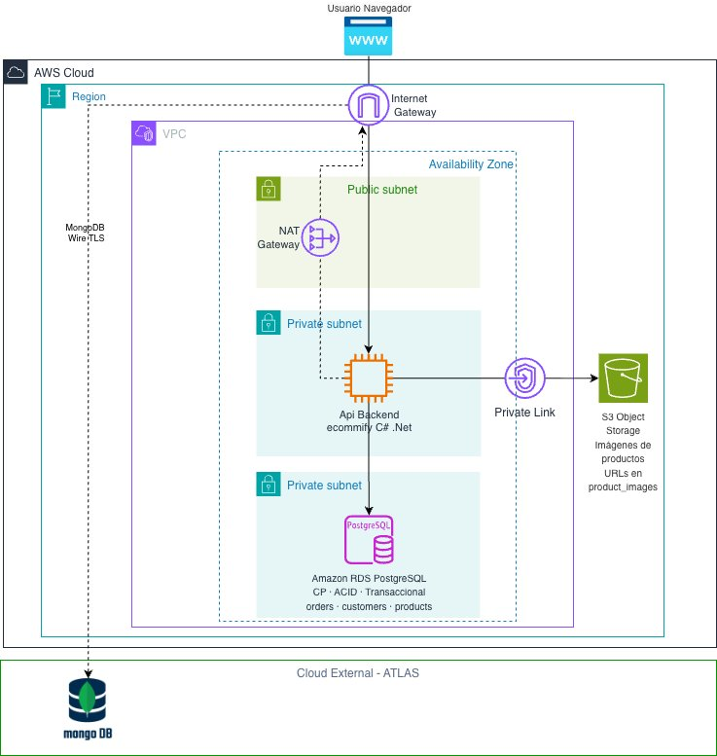
Arquitectura de Referencia
AWS Cloud · VPC · RDS · S3 · MongoDB Atlas
Componentes clave
SPA → API REST C# .NET
Amazon RDS PostgreSQL (ACID)
S3 Object Storage (imágenes)
MongoDB Atlas · Cloud External

Slide 9
Decisiones Arquitectónicas
01
PostgreSQL para el módulo transaccional
02
TEXT[] y JSONB en el mismo esquema
Pedidos, pagos y clientes exigen integridad referencial estricta. La restricción es de negocio, no técnica.
Evita tablas satélite innecesarias. PostgreSQL ofrece variabilidad estructural sin perder el control transaccional.
03
MongoDB Atlas en cloud externo
04
UUID como clave de sincronización
Desacopla la carga analítica. Acepta latencia eventual a cambio de escalabilidad diferenciada por dominio.
Ambos motores referencian la misma entidad sin dependencia directa. El ETL sincroniza sin acoplar esquemas.

Slide 10
Análisis CAP & Matriz de Decisión
Teorema CAP — Ecommify
Matriz de Decisión por Criterio
Transaccional
Criterio
PostgreSQL
MongoDB
Peso
CP
PostgreSQL
orders, payments
Integridad referencial (FK)
Nativa — obligatoria
Manual en app
Alto
Clientes / Vendedores
CP
PostgreSQL
customers, sellers
Transacciones ACID
Completas — WAL, MVCC
Parcial v4.0+
Alto
Geolocalización
CP
PostgreSQL
Esquema flexible
Rígido — DDL requerido
Documentos nativos
Medio
geolocations
Catálogo
Escalabilidad horizontal
Limitada (Citus)
Sharding nativo
Medio
AP
MongoDB
products, details
Atributos variables
JSONB workaround
Documentos nativos
Alto
Reseñas
AP
MongoDB
reviews
Costo free tier
Supabase 500MB
Atlas M0 512MB
Medio

Slide 11
Repositorio & Entregables
📐 01_architecture/
✏️ 02_objects/
🗄️ 03_scripts/
01_er_conceptual.png
02_logical_schema.png
03_reference_architecture.png
ecommify_er.drawio
— Tab 1: ER Conceptual
— Tab 2: Esquema Lógico
— Tab 3: Arq. Referencia
01_ddl_schema.sql
02_indexes.sql
03_seed_data.sql
04_queries_demo.sql
05_maintenance_pgcron.sql
📄 04_docs/
📓 05_notebooks/
🍃 06_mongodb/
01_Documento_Tecnico.pdf
02_Presentacion_Ejecutiva.pptx
Data_Exploration_Analysis.ipynb
product_catalog_schema.json
reviews_schema.json
github.com/lara44/sabana.ecommify.database.design

Slide 12
Limitaciones, Mitigaciones & Plan de Implementación
Limitaciones & Mitigaciones
Plan de Implementación por Fases
Supabase Free
01
Diseño (actual)
❌ 500 MB almacenamiento
ER + DDL + índices + MVs documentados
✔ Deduplicación geolocations: 1M → ~19K filas
MongoDB Atlas M0
02
Carga en Supabase
❌ 512 MB, sin sharding
ETL del dataset Olist + validación de integridad
✔ Dataset Olist ~60 MB descomprimido — margen amplio
Google Colab
03
Módulo MongoDB
❌ Runtime ~90 min inactividad
Colecciones product_catalog y reviews en Atlas M0
✔ Scripts idempotentes ON CONFLICT DO NOTHING
Joins entre motores
04
Sincronización
❌ No nativos entre PG y Mongo
Trigger event-driven + Batch ETL nocturno
✔ UUID compartido en product_id — join en la app
Métricas de Éxito
< 100 ms
100 K
3FN
100 %
Tiempo respuesta
transaccional (p95)
Registros cargados
sin errores ACID
Normalización
mínima garantizada
Entidades con DDL
y justificación

Slide 13
Conclusión
1
No existe un único motor óptimo — la decisión se tomó por restricciones de negocio, no por preferencia técnica.
2
PostgreSQL asume el módulo transaccional porque la integridad referencial es una garantía que el negocio exige.
3
TEXT[] y JSONB dentro del mismo esquema evitan complejidad innecesaria manteniendo el control del motor relacional.
4
MongoDB Atlas en cloud externo acepta latencia eventual a cambio de escalabilidad diferenciada por dominio.
5
El UUID compartido es la decisión de integración que permite autonomía sin acoplamiento entre esquemas.

